Slide 1
Дослідницька етика та академічна доброчесність

Slide 2
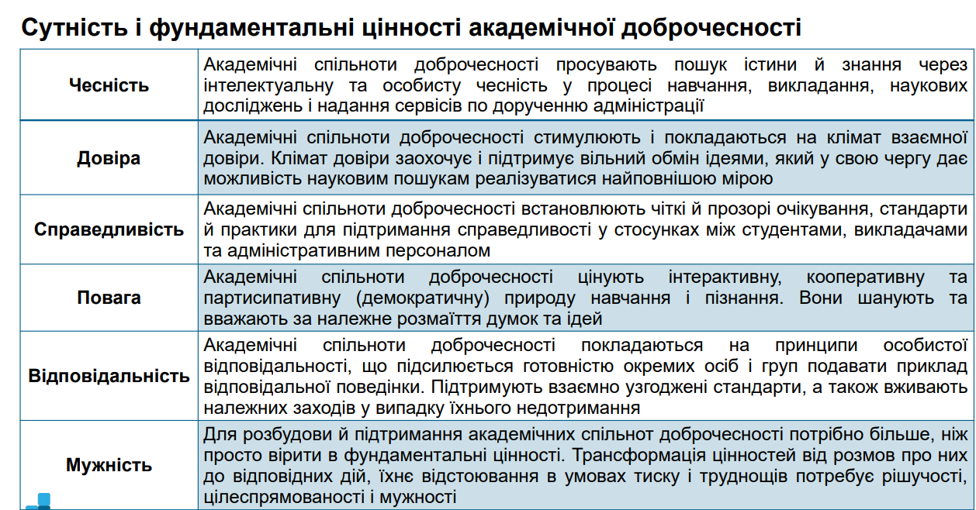

Slide 4
Основні принципи етики наукового співтовариства
Етика науки - дисципліна, що вивчає специфіку моральної регуляції в науковій сфері, а також звід цінностей, норм і правил у цій області. Вона охоплює два кола проблем: перший пов'язаний з регуляцією взаємовідносин всередині самого наукового співтовариства, а другий – між суспільством в цілому і наукою.

Slide 5
Основними принципи етики наукового співтовариства є:
(1) самоцінність істини;
(2) орієнтованість на новизну наукового знання;
(3) свобода наукової творчості;
(4) відкритість наукових результатів;
(5) організований скептицизм.

Slide 7
Новизна наукового знання.
Наука існує тільки розвиваючись, а розвивається вона безперервним збільшенням та оновленням знань. Кожні 10-20 років відбувається оновлення всього обсягу наукових знань і то, що сьогодні є науковим результатом, застаріває і замінюється новими науковими результатами.

Slide 8
Свобода наукової творчості
ідеальний, але не завжди реалізований принцип наукової діяльності. Для науки немає і не повинно бути заборонених тем. Вчений сам повинен вибирати предмет досліджень. Будь-який результат, який претендує на наукове досягнення, повинен бути уважно проаналізований та оцінений науковим співтовариством незалежно від того, які минули заслуги у науковця.
У реальних ситуаціях дієвість цього принципу найчастіше обмежена як внутрішніми факторами, що діють у науковому середовищі, так і зовнішніми - етичними, соціальними та матеріальними.

Slide 10
Відкритість наукових досягнень.
На результати фундаментальних наукових досліджень (які не слід путати з винаходами) не існує права інтелектуальної власності, оскільки вони належать усьому людству.
Ні автор, ні будь-хто інший не може заборонити використовувати наукові результати або вимагати будь-якої компенсації за їх використання, крім посилання на авторство.
Відповідно, будь-який науковець, який отримав нові результати, повинен їх опублікувати, оскільки нове знання тільки тоді стає складовим елементом наукової картини світу, коли воно перевірено та визнано науковим співтовариством.

Slide 12
Основні принципи етики наукового співтовариства
У сучасній суспільній свідомості наука - це двигун прогресу і суддя вищої категорії, тому дотримання принципів наукової етики - необхідна умова для збереження віри суспільства в надійність наукових результатів. Найбільший суспільний резонанс мають проблеми, пов'язані:
(1) з принципом свободи наукової творчості, наприклад, етичні проблеми розробки технологій виробництва зброї масового ураження, клонування живих організмів, генної інженерії, деякі питання біомедичної етики;
(2) з принципом організованого скептицизму, наприклад, проблеми достатності наукових підстав для соціально значущих заяв, рекомендацій, прогнозів, експертиз, планів, сценаріїв розвитку і т.п.

Slide 13
Принципи наукової етики можуть бути порушені різними способами –
від необережного застосування наукових методів або неуважного документування даних до серйозних наукових злочинів, таких як умисна фальсифікація або обман.
Порушення наукової етики має місце, коли:
(1) не правдива заява, що до отримання наукових результатів,
(2) порушується авторство,
(3) наноситься інший збиток наукової роботи інших осіб.

Slide 14
Норми наукової етики при підготовці публікацій
Під час підготовки публікацій виникають питання, які межують з етичними проблемами:
(1) визначення авторства публікації;
(2) вибір місця публікації;
(3) повнота висвітлення існуючих наукових фактів і уявлень з досліджуваної проблеми;
(4) висловлювання подяки колегам та організаціям,які здійснювали фінансування роботи;
(5) адекватність методів аналізу та інтерпретацій дослідження і фактичних матеріалів;
(6) стиль і форма подання текстових і ілюстративних даних, їх достатність;
(7) правильність і повнота оформлення допоміжного апарату публікації.

Slide 15
Авторство публікації.
Наукова етика не допускає "почесного" авторства і прийняття до уваги при формуванні списку авторів будь-яких інших доводів, крім реального внеску у створення публікації.
Відповідно до етичних норм, перше місце в списку авторів зазвичай займає справжній лідер публікації - автор ідеї або співробітник, який виконав велику частину роботи.
Далі йдуть автори в порядку убування їх вкладу в створення публікації. останнім зазвичай стоїть прізвище керівника групи, який здійснював загальне керівництво і "видобував" гроші для проведення досліджень.
Усі співавтори обов'язково повинні дати згоду на публікацію. Наприклад, стаття, яку направляють до редакції журналу, на останній сторінці повинна бути підписана всіма авторами.

Slide 16
Вибір місця публікації.
Проблема вибору місця публікації стає особливо актуальною, якщо зроблено велике наукове відкриття.
Добре, якщо наукові результати публікуються в профільних джерелах, відомих і доступних іншим фахівцям з даної проблеми. Погано, якщо ці дані будуть опубліковані матеріалах конференції тиражем 100 примірників.
Опублікування в непрофільних виданнях цих результатів, можуть у майбутньому створити проблеми з доказом пріоритету.
Редакції авторитетних видань самі перевіряють, чи відповідає рукопис профілю і рівню видання.

Slide 17
Повнота висвітлення існуючих фактів і уявлень. Автори публікації несуть повну відповідальність за наукову достовірність поданих результатів. У разі рецензованих видань частина відповідальності за наукову достовірність лягає на редакцію і рецензентів, але відповідальність авторів при цьому не зменшується.

Slide 18
Для того щоб уникнути помилок, пов'язаних з неповнотою освітлення існуючих фактів і уявлень, необхідно:
(1) перед написанням публікації проаналізувати максимально широкий спектр інформації з питання досліджень;
(2) при вивченні проблеми оцінити коректність джерел, виявити рівень достовірності і фактичної обґрунтованості результатів та наявність методичних і інтерпретаційних помилок;
(3) при відборі, аналізі та інтерпретації власних даних не відкидати неявні результати, уважно аналізувати результати "невдалих" експериментів;
(4) при написанні публікації, при формулюванні проблеми і обговоренні результатів не відкидати і не замовчувати незручні літературні дані, що містять результати, які суперечать результатам даної публікації або демонструють відсутність "бажаних" ефектів.

Slide 19
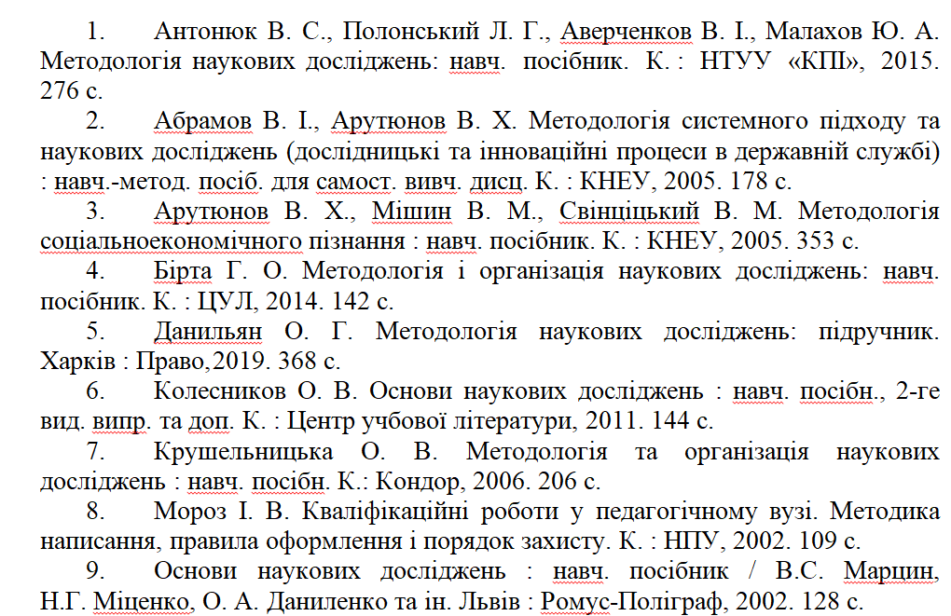
Список літератури:

Slide 20
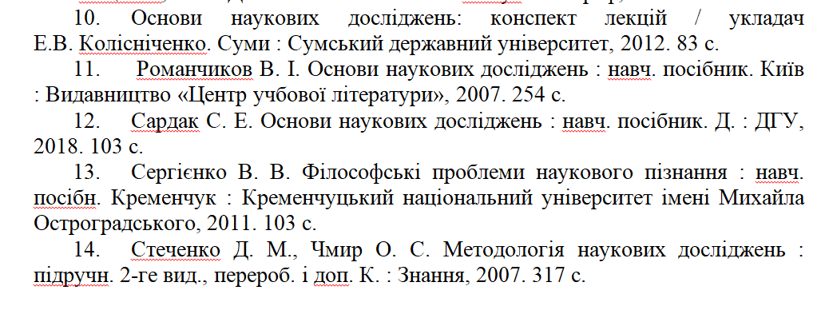
Список літератури:

Slide 21
Дякую за увагу !!!

